Slide 1
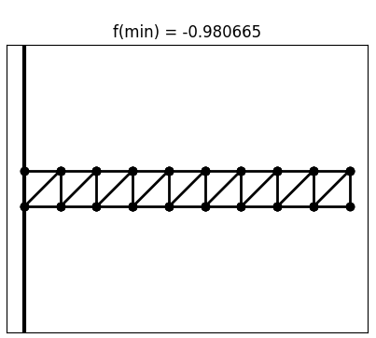
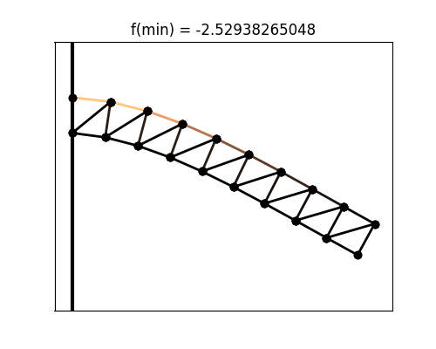
Princípio do Mínimo da Energia Potencial Total aplicado a deformação de uma viga
Trabalho Final da disciplina de Otimização Clássica
Configuração final de uma viga cantilever após deformação decorrente de uma carga uniformemente distribuída.

Slide 2
Sumário
Introdução;
Princípio do mínimo da Energia Potencial Total;
Modelagem do Problema
Algoritmos utilizados
  BFGS
  Evolução Diferencial
Resultados
Conclusões
Notes:
Computar a hessiana (talvez por diferenças finitas) e inverter a hessiana (embora a inversão não seja necessária em métodos quasi-newton como o L-BFGS), ainda assim é caro
(daí as iterações subsequentes do algoritmo não serão necessariamente na direção de descida);
For instance, consider the case of image alignment using SIFT [21] features, where the SIFT can be seen as a non-differentiable image operator. In these cases, we can estimate the gradient or the Hessian numerically, but this is typically computationally expensive

Slide 3
Introdução
Este trabalho é um exercício de Modelagem Matemática e Otimização Clássica. Busca-se criar um modelo que compute a deformação de uma viga cantilever sob uma carga uniformemente distribuída. Utilizando o conhecimento obtido na Questão 1 da Lista 1 de Otimização Clássica acerca do princípio da energia mínima potencial (questão do pêndulo), o problema da deformação da viga foi reformulado como um problema de minimização, no qual um algoritmo de minimização (clássico e evolutivo) busca computar a configuração final da estrutura (variáveis de projeto do modelo).
Notes:
Computar a hessiana (talvez por diferenças finitas) e inverter a hessiana (embora a inversão não seja necessária em métodos quasi-newton como o L-BFGS), ainda assim é caro
(daí as iterações subsequentes do algoritmo não serão necessariamente na direção de descida);
For instance, consider the case of image alignment using SIFT [21] features, where the SIFT can be seen as a non-differentiable image operator. In these cases, we can estimate the gradient or the Hessian numerically, but this is typically computationally expensive

Slide 4
Princípio do mínimo da
Energia Potencial Total
Porque usar o princíṕio do mínimo da Energia Potencial Total?
  Computacionalmente mais rápido;
  Requer apenas a primeira derivada;
  Incorpora a condição de contorno de força (condição de contorno natural, i.e: forças, momentos prescritos, etc.) automaticamente. O deslocamento admissível precisa satisfazer somente a condição de contorno de deslocamento (condição de contorno geométrica);
Notes:
No caso de NLSs, tais parâmetros de atualização podem ser dividios em duas partes: o componente específico da amostra, y^i e uma direção de descida genérica Rk. SDM aprende direções de descida Rk durante o treinamento.

Slide 5

Princípio do mínimo da
Energia Potencial Total
O estado de equilíbrio mecânico de um sistema é aquele que (de todas as alternativas possíveis) tem a menor energia potencial.
A determinação da configuração final de um sistema mecânico implica na formulação da função de energia potencial total do sistema em função das forças internas (energia armazenada por um sistema que sofre deformação -strain) e a energia potencial das forças externas.
Energia Potencial Total =
Strain Energy -
Trabalho das forças externas
Energia Potencial Total =
Strain energy para cada elemento ‘e’ e força de
Deslocamento ‘i’ em cada nó u_{i}
Notes:
No caso de NLSs, tais parâmetros de atualização podem ser dividios em duas partes: o componente específico da amostra, y^i e uma direção de descida genérica Rk. SDM aprende direções de descida Rk durante o treinamento.

Slide 6
Princípio do mínimo da
Energia Potencial Total
O estado de equilíbrio mecânico de um sistema é aquele que (de todas as alternativas possíveis) tem a menor energia potencial.
A determinação da configuração final de um sistema mecânico implica na formulação da função de energia potencial total do sistema em função das forças internas (energia armazenada por um sistema que sofre deformação -strain) e a energia potencial doas forças externas.
Energia Potencial Total =
Strain Energy -
Trabalho das forças externas
Energia Potencial Total =
Strain energy para cada elemento ‘e’ e força de
Deslocamento ‘i’ em cada nó u_{i}
Notes:
No caso de NLSs, tais parâmetros de atualização podem ser dividios em duas partes: o componente específico da amostra, y^i e uma direção de descida genérica Rk. SDM aprende direções de descida Rk durante o treinamento.

Slide 7


Princípio do mínimo da
Energia Potencial Total
As forças internas (strain energy) em cada elemento é dada por:
Pela Lei de Hook temos:
Ou seja, as forças internas são dadas pela área delimitada pela curva σ-ε (curva tensão-deformação) multiplicado pelo volume do material.
Notes:
No caso de NLSs, tais parâmetros de atualização podem ser dividios em duas partes: o componente específico da amostra, y^i e uma direção de descida genérica Rk. SDM aprende direções de descida Rk durante o treinamento.

Slide 8

Princípio do mínimo da
Energia Potencial Total
Logo, a minimização da Energia Potencial Total do sistema mecânico da viga pode ser vista da seguinte forma:
Visto que a diferenciação da energia potencial pelo deslocamento de cada nó é laboriosa, uma solução numérica se faz necessária.
Segue-se exemplo analítico para demonstração do princípio:
Notes:
No caso de NLSs, tais parâmetros de atualização podem ser dividios em duas partes: o componente específico da amostra, y^i e uma direção de descida genérica Rk. SDM aprende direções de descida Rk durante o treinamento.

Slide 9
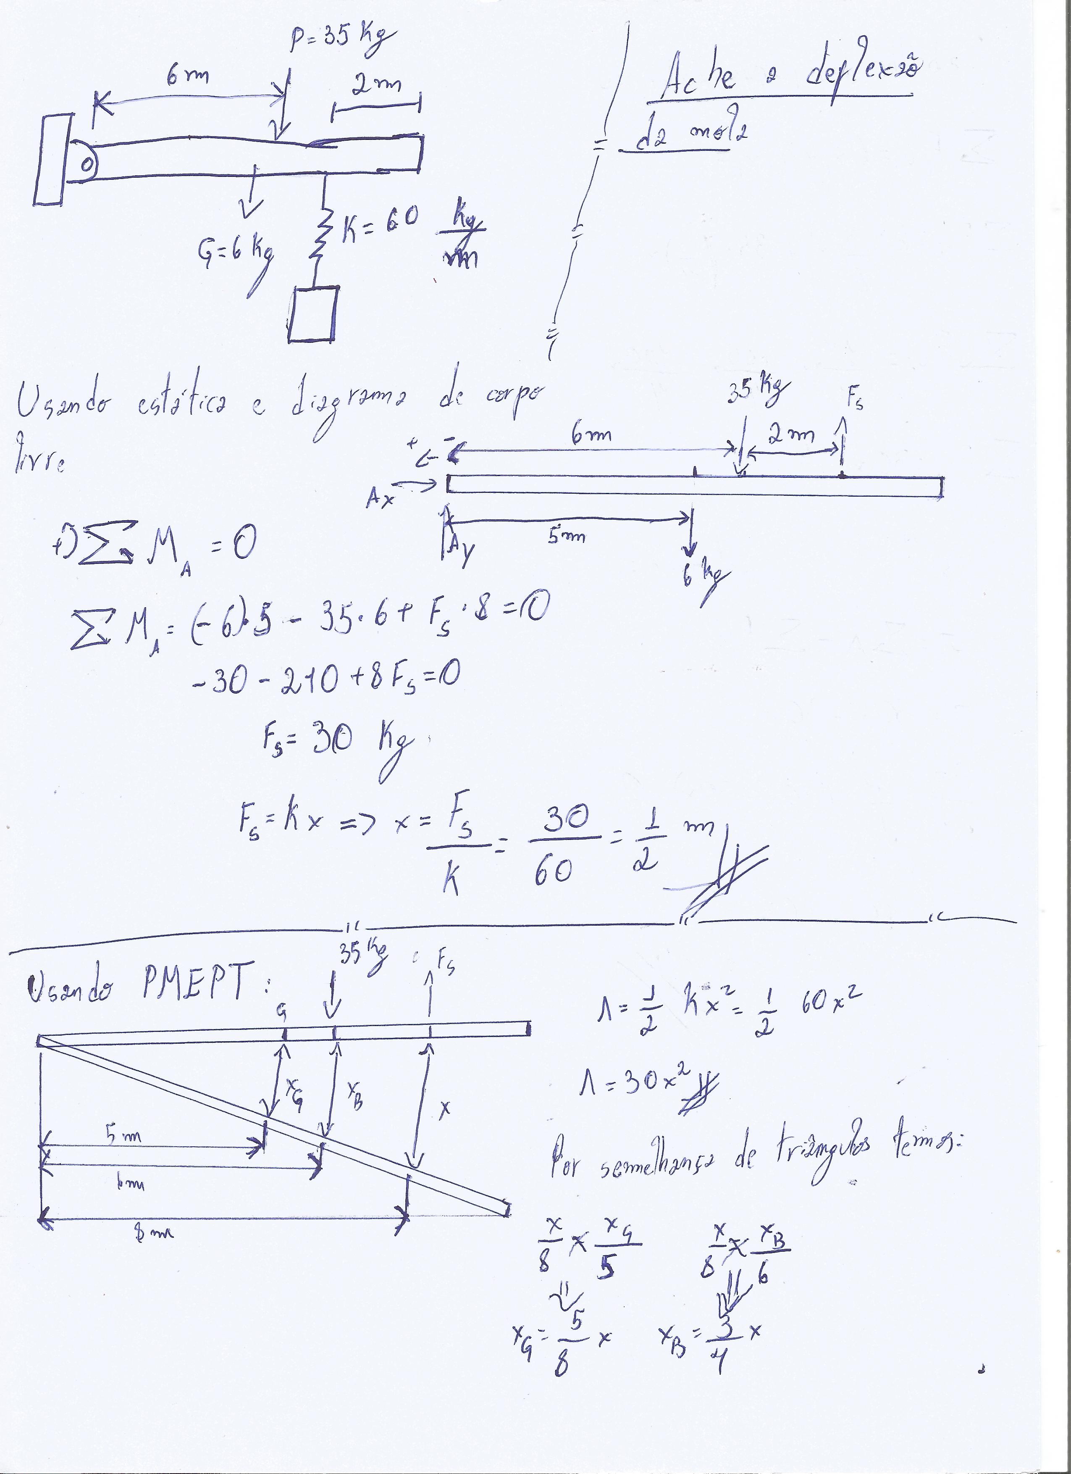
Princípio do mínimo da
Energia Potencial Total
Notes:
No caso de NLSs, tais parâmetros de atualização podem ser dividios em duas partes: o componente específico da amostra, y^i e uma direção de descida genérica Rk. SDM aprende direções de descida Rk durante o treinamento.

Slide 10
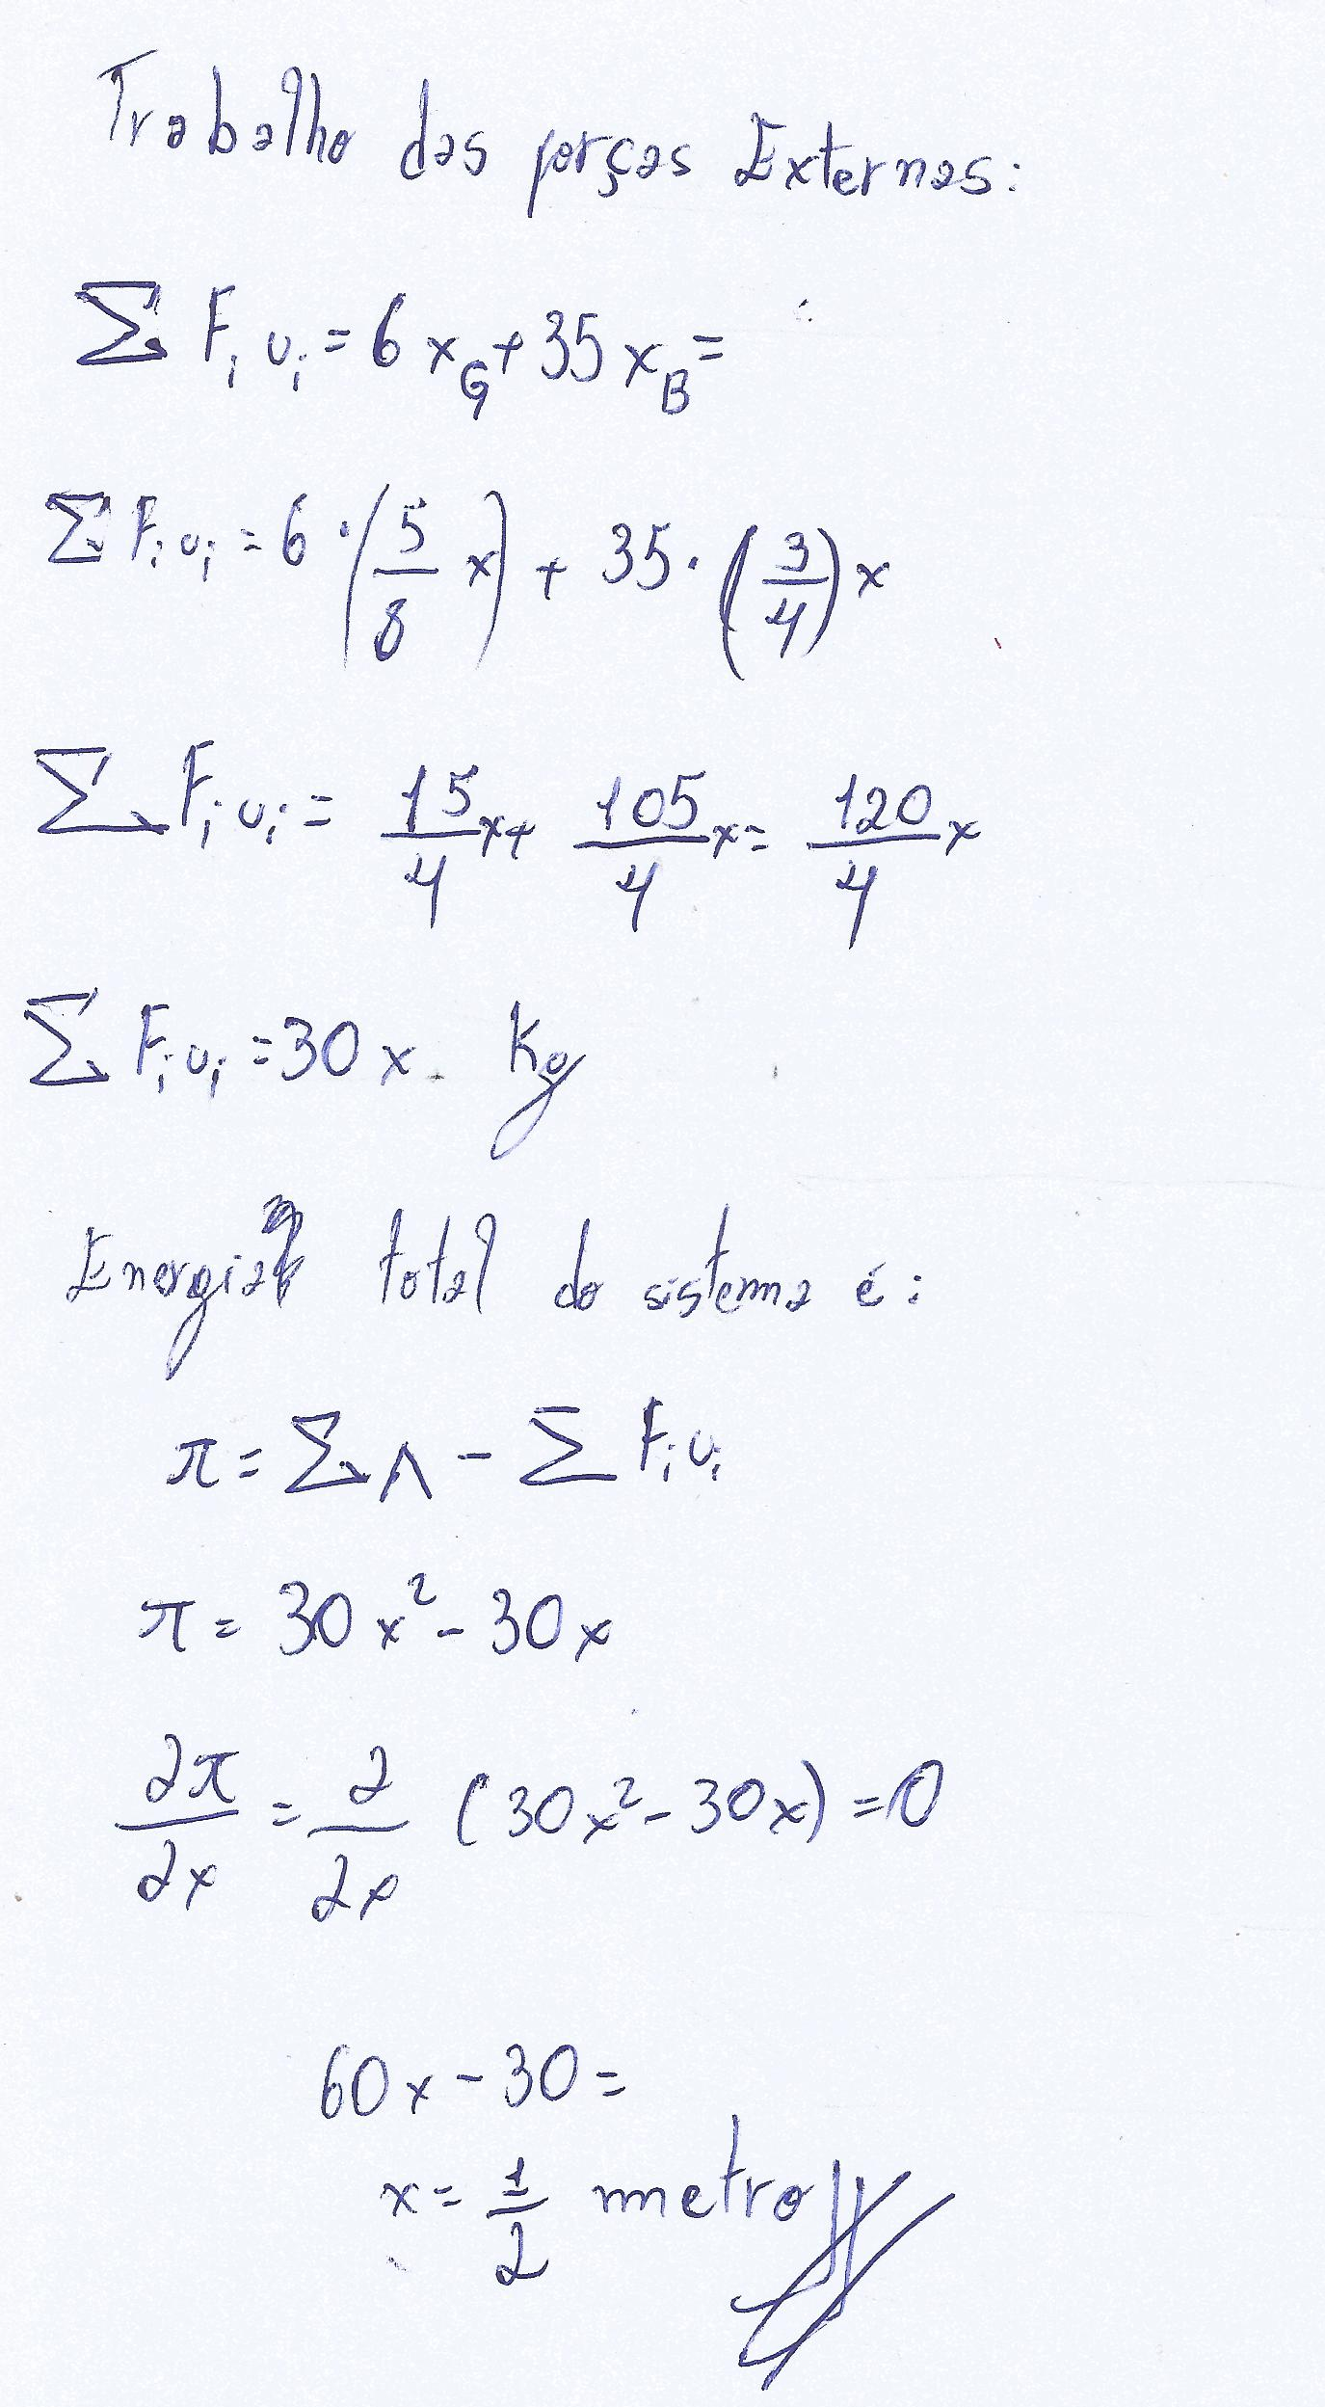
Princípio do mínimo da
Energia Potencial Total
Notes:
No caso de NLSs, tais parâmetros de atualização podem ser dividios em duas partes: o componente específico da amostra, y^i e uma direção de descida genérica Rk. SDM aprende direções de descida Rk durante o treinamento.

Slide 11
Modelagem do Problema
O modelo busca representar a deformação de uma viga cantilever;
  Energia potencial total do sistema em equilíbrio;
  Configuração final da estrutura;
Considera-se que a viga é constituída de n massas (nós), conectadas por 2n-3 molas (elementos de malha triangulares);
Rigidez da estrutura e módulo de elasticidade são definidos em função da rigidez e comprimento relaxado das molas.
As molas podem se deformar infinitamente (i.e: o modelo não representa rompimento).
Notes:
No caso de NLSs, tais parâmetros de atualização podem ser dividios em duas partes: o componente específico da amostra, y^i e uma direção de descida genérica Rk. SDM aprende direções de descida Rk durante o treinamento.

Slide 12


Modelagem do Problema
Considera-se que a energia potencial total do sistema é composta por:
Energia potencial gravitacional
Energia potencial elástica
+
Energia potencial total
Notes:
No caso de NLSs, tais parâmetros de atualização podem ser dividios em duas partes: o componente específico da amostra, y^i e uma direção de descida genérica Rk. SDM aprende direções de descida Rk durante o treinamento.

Slide 13

Modelagem do Problema
Logo, temos a seguinte função de energia potencial total do sistema:
n → número de nós na malha.
m → massa sobre viga (carga);
g → constante gravitacional;
y_{i} → peso do i-ésimo nó;
k → constante elástica das molas;
p_{i} → i-ésima posição (x,y) do nó;
a_{ij} → variável de decisão (1 caso exista uma mola entre duas massas, senão 0);
l_{ij} → comprimento relaxado da mola (i,j), 0 caso não exista mola entre nós.
Notes:
No caso de NLSs, tais parâmetros de atualização podem ser dividios em duas partes: o componente específico da amostra, y^i e uma direção de descida genérica Rk. SDM aprende direções de descida Rk durante o treinamento.

Slide 14
Modelagem do Problema
Logo, temos a seguinte função de energia potencial total do sistema:
A inserção da condição de contorno da viga cantilever são dadas pelas seguintes restrições:
Notes:
No caso de NLSs, tais parâmetros de atualização podem ser dividios em duas partes: o componente específico da amostra, y^i e uma direção de descida genérica Rk. SDM aprende direções de descida Rk durante o treinamento.

Slide 15
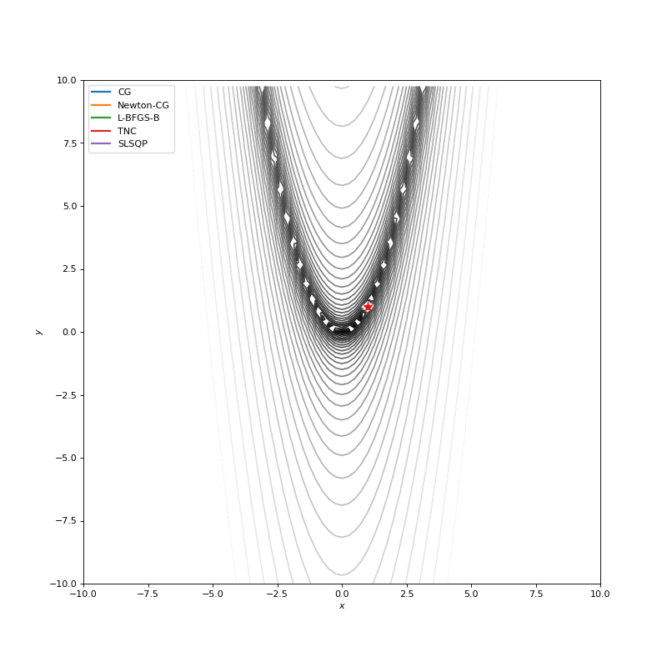
Algoritmos Utilizados
Determinístico → L-BFGS-B;
Determinístico → Método de Newton Truncado;
Determinístico → SQP (Programação Quadrática Sequencial);
Estocástico → Evolução Diferencial;
Notes:
No caso de NLSs, tais parâmetros de atualização podem ser dividios em duas partes: o componente específico da amostra, y^i e uma direção de descida genérica Rk. SDM aprende direções de descida Rk durante o treinamento.

Slide 16
Algoritmos Utilizados
L-BFGS-B
Notes:
No caso de NLSs, tais parâmetros de atualização podem ser dividios em duas partes: o componente específico da amostra, y^i e uma direção de descida genérica Rk. SDM aprende direções de descida Rk durante o treinamento.

Slide 17
Algoritmos Utilizados
Método de Newton Truncado
Notes:
No caso de NLSs, tais parâmetros de atualização podem ser dividios em duas partes: o componente específico da amostra, y^i e uma direção de descida genérica Rk. SDM aprende direções de descida Rk durante o treinamento.

Slide 18
Algoritmos Utilizados
SQP
Notes:
No caso de NLSs, tais parâmetros de atualização podem ser dividios em duas partes: o componente específico da amostra, y^i e uma direção de descida genérica Rk. SDM aprende direções de descida Rk durante o treinamento.

Slide 19
Algoritmos Utilizados
Evolução Diferencial
Notes:
No caso de NLSs, tais parâmetros de atualização podem ser dividios em duas partes: o componente específico da amostra, y^i e uma direção de descida genérica Rk. SDM aprende direções de descida Rk durante o treinamento.

Slide 20
Resultados
BFGS
Qtde de variáveis | Qtde de Iterações | Avaliações da função objetivo | Min F(x)
40 (20 nós) | 133 | 138 | -2.52938265048
SQP
Qtde de variáveis | Qtde de Iterações | Avaliações da função objetivo | Min F(x)
40 (20 nós) | 58 | 2557 | -2.529382692846
Newton Truncado
Qtde de variáveis | Qtde de Iterações | Avaliações da função objetivo | Min F(x)
40 (20 nós) | 830 | 62 | -2.51249006635
Notes:
No caso de NLSs, tais parâmetros de atualização podem ser dividios em duas partes: o componente específico da amostra, y^i e uma direção de descida genérica Rk. SDM aprende direções de descida Rk durante o treinamento.

Slide 21
Resultados
BFGS
Qtde de variáveis | Qtde de Iterações | Avaliações da função objetivo | Min F(x)
40 (20 nós) | 133 | 138 | -2.52938265048
Notes:
No caso de NLSs, tais parâmetros de atualização podem ser dividios em duas partes: o componente específico da amostra, y^i e uma direção de descida genérica Rk. SDM aprende direções de descida Rk durante o treinamento.

Slide 22

Resultados
SQP
Qtde de variáveis | Qtde de Iterações | Avaliações da função objetivo | Min F(x)
40 (20 nós) | 58 | 2557 | -2.529382692846
Notes:
No caso de NLSs, tais parâmetros de atualização podem ser dividios em duas partes: o componente específico da amostra, y^i e uma direção de descida genérica Rk. SDM aprende direções de descida Rk durante o treinamento.

Slide 23

Resultados
Newton Truncado
Qtde de variáveis | Qtde de Iterações | Avaliações da função objetivo | Min F(x)
40 (20 nós) | 830 | 62 | -2.51249006635
Notes:
No caso de NLSs, tais parâmetros de atualização podem ser dividios em duas partes: o componente específico da amostra, y^i e uma direção de descida genérica Rk. SDM aprende direções de descida Rk durante o treinamento.

Slide 24
Resultados
Evolução Diferencial
  Não convergiu para resultados aceitáveis em nenhuma execução na minimização do problema original;
  Foi necessária a adição de novas restrições/condições de contorno da forma:
Após estas modificações o algoritmo de Evolução Diferencial obteve alguns resultados satisfatórios
Notes:
No caso de NLSs, tais parâmetros de atualização podem ser dividios em duas partes: o componente específico da amostra, y^i e uma direção de descida genérica Rk. SDM aprende direções de descida Rk durante o treinamento.

Slide 25
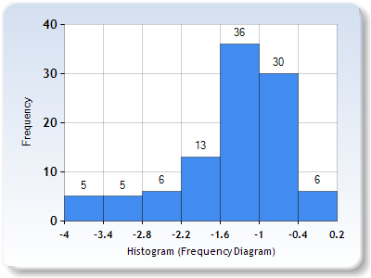
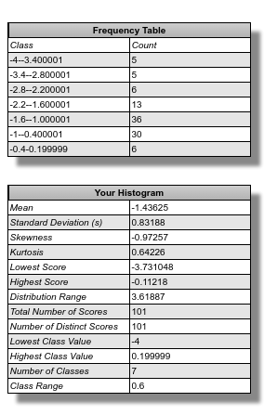
Resultados
Parâmetros utilizados:
Estratégia: best1bin;
  Dois membros são aleatoriamente escolhidos, a diferença destes é utilizado na mutação do melhor
Inicialização dos candidatos: hipercubo latino;
População: 40 candidatos
Probabilidade de crossover: 0.5
Notes:
No caso de NLSs, tais parâmetros de atualização podem ser dividios em duas partes: o componente específico da amostra, y^i e uma direção de descida genérica Rk. SDM aprende direções de descida Rk durante o treinamento.

Slide 26
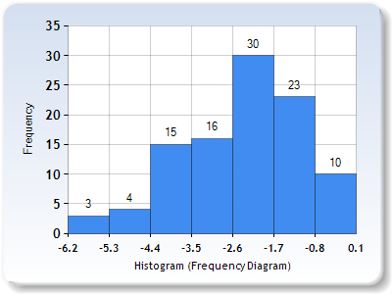
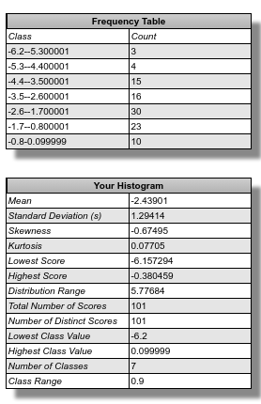
Resultados
Parâmetros utilizados:
Estratégia: best1bin;
  Dois membros são aleatoriamente escolhidos, a diferença destes é utilizado na mutação do melhor
Inicialização dos candidatos: hipercubo latino;
População: 100 candidatos
Probabilidade de crossover: 0.7
Notes:
No caso de NLSs, tais parâmetros de atualização podem ser dividios em duas partes: o componente específico da amostra, y^i e uma direção de descida genérica Rk. SDM aprende direções de descida Rk durante o treinamento.

Slide 27
Conclusões
O modelo desenvolvido parece ser capaz de simular a deformação da viga de maneira correta, os métodos clássicos apresentam uma boa robustez para este problema em particular, executando quase que instantaneamente e apresentando a configuração final do sistema assim como a energia potencial mínima do sistema associada ao sistema.
O método de evolução diferencial não se mostrou eficaz para a resolução deste problema, visto que este convergiu para um resultado incorreto na maioria das vezes, além de necessitar de um tempo de execução substancialmente maior e a adaptação do problema para que alguma convergência fosse atingida (diminuição da região de busca através de limites laterais para todos os nós).
Notes:
No caso de NLSs, tais parâmetros de atualização podem ser dividios em duas partes: o componente específico da amostra, y^i e uma direção de descida genérica Rk. SDM aprende direções de descida Rk durante o treinamento.

Slide 28
Referências Bibliográficas
Liu, T., Bargteil, A. W., O'Brien, J. F., & Kavan, L. (2013). Fast simulation of mass-spring systems. ACM Transactions on Graphics (TOG), 32(6), 214.
Bathe, K. J. (2006). Finite element procedures. Klaus-Jurgen Bathe.
Hutton, D. V., & Wu, J. (2004). Fundamentals of finite element analysis (Vol. 1). New York: McGraw-hill.
Wang, Z., Ruimi, A., & Srinivasa, A. R. (2015). A direct minimization technique for finding minimum energy configurations for beam buckling and post-buckling problems with constraints. International Journal of Solids and Structures, 72, 165-173.
Felippa, C. A. (1977). Numerical experiments in finite element grid optimization by direct energy search. Applied Mathematical Modelling, 1(5), 239-244.
Baghmisheh, M. V., Peimani, M., Sadeghi, M. H., Ettefagh, M. M., & Tabrizi, A. F. (2012). A hybrid particle swarm–Nelder–Mead optimization method for crack detection in cantilever beams. Applied Soft Computing, 12(8), 2217-2226.
Blanco-Silva, F. J. (2013). Learning SciPy for Numerical and Scientific Computing. Packt Publishing Ltd.
Nash, S. G., & Nocedal, J. (1991). A numerical study of the limited memory BFGS method and the truncated-Newton method for large scale optimization. SIAM Journal on Optimization, 1(3), 358-372.
Schittkowski, K. (1986). NLPQL: A FORTRAN subroutine solving constrained nonlinear programming problems. Annals of operations research, 5(2), 485-500.

